Slide 1
Participer à nos conférences en ligne
Avec l’application zoom

Slide 2
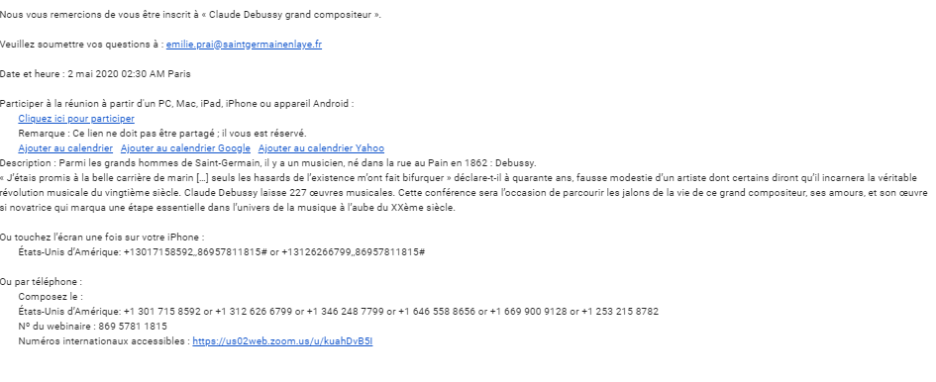
Participer à nos conférences en ligne
- Inscrivez-vous via le lien que nous vous avons envoyé, par mail / newsletter / réseaux sociaux
- Vous recevrez un mail automatique avec un autre lien pour participer à la conférence :
Cliquez sur le lien

Slide 3
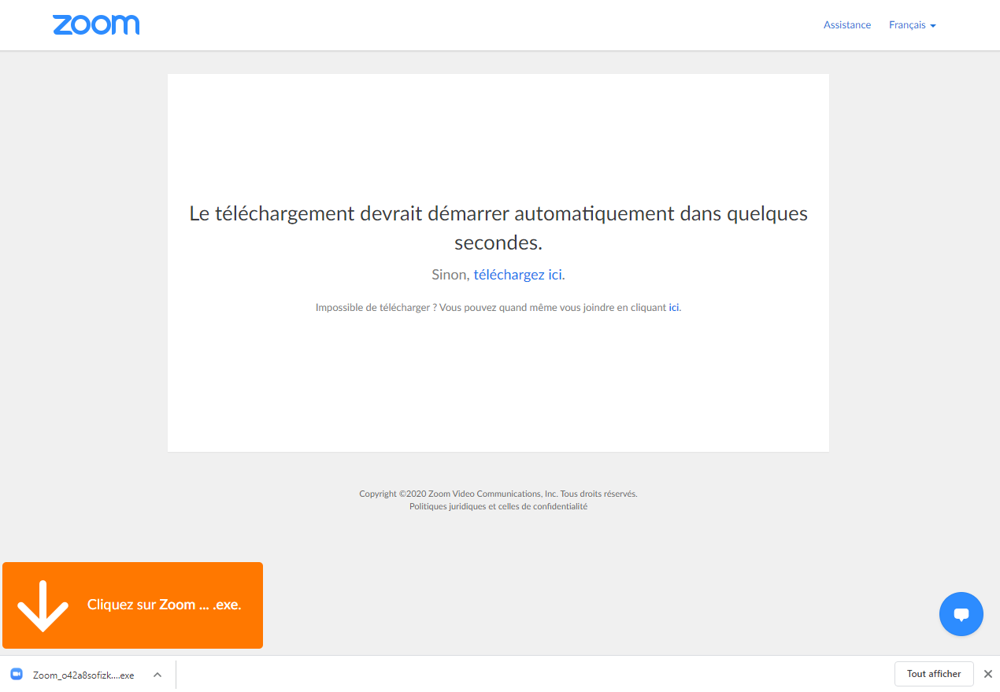
Participer à nos conférences en ligne
Cette page va s’afficher automatiquement. Suivez les instructions :
Cliquez sur Télécharger ici (si cela ne se fait pas automatiquement)
- Puis cliquez sur le lien de téléchargement :
« Zoom_....exe »

Slide 4
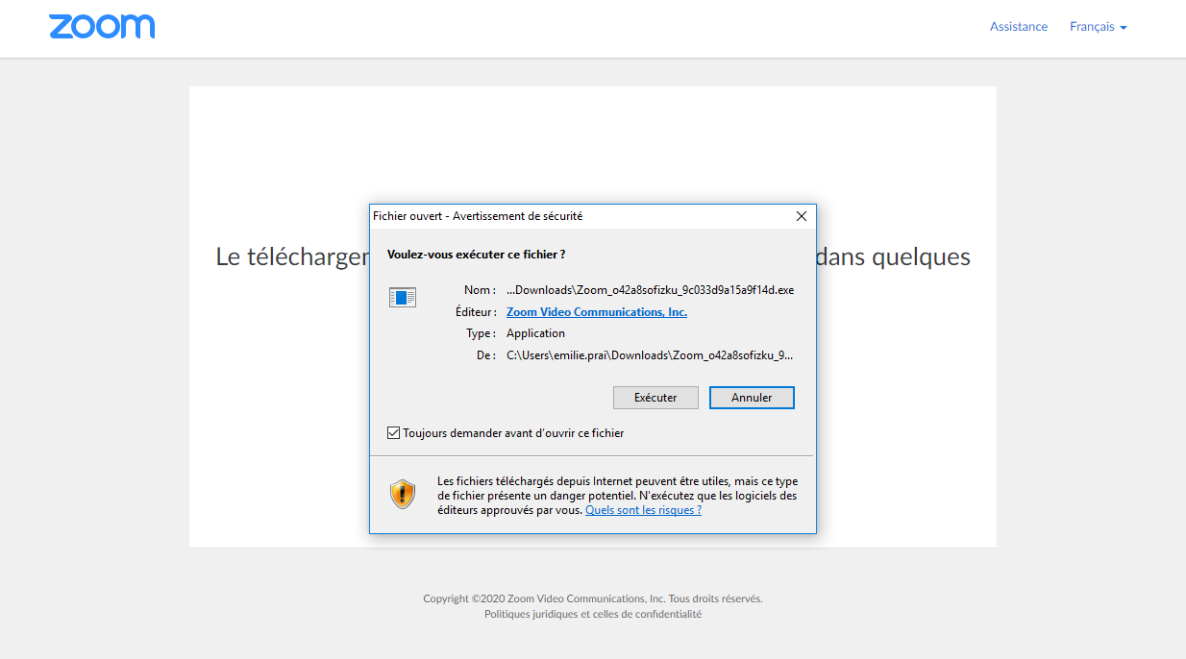
Participer à nos conférences en ligne
Cliquez ici pour poursuivre le téléchargement

Slide 5
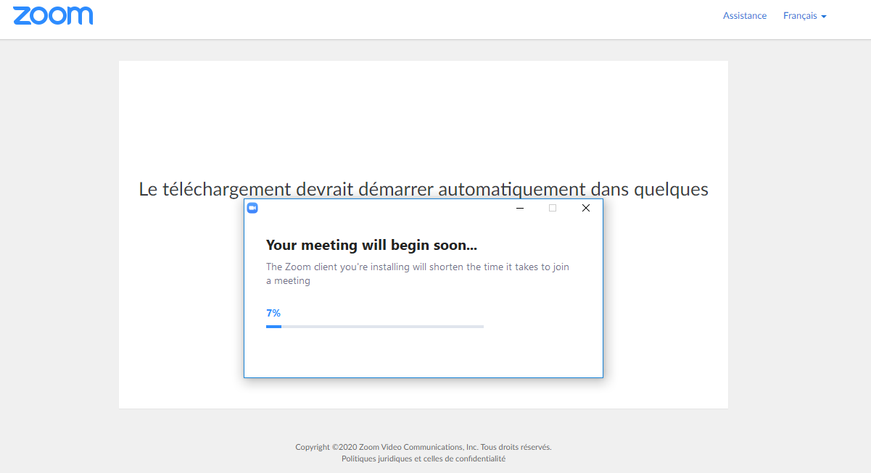
Participer à nos conférences en ligne
Cette page indique que le téléchargement est en cours.

Slide 6
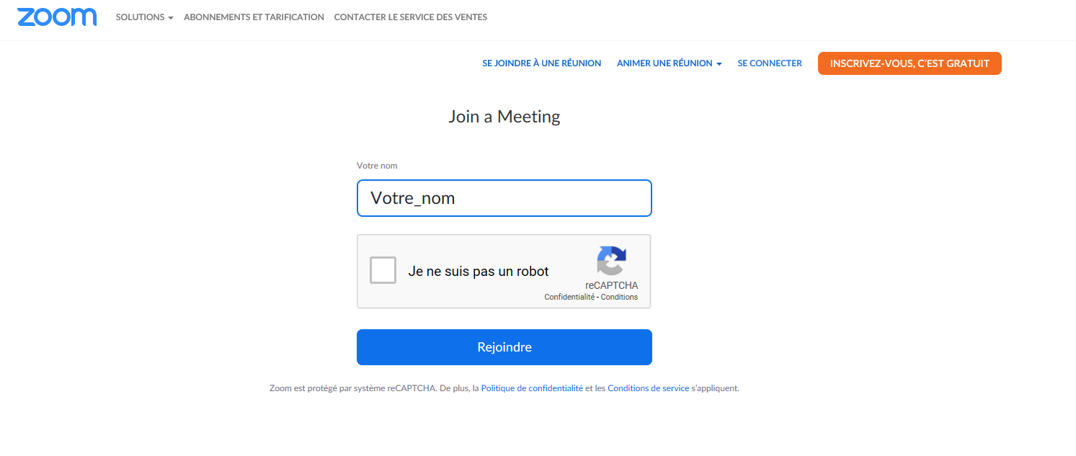
Participer à nos conférences en ligne
Renseignez les champs demandés.

Slide 7
Participer à nos conférences en ligne
Confirmez votre accord.

Slide 8
Participer à nos conférences en ligne
Une fois le téléchargement terminé vous devriez accéder automatiquement à cette page.
Nous vous souhaitons la bienvenue !
Et une très bonne conférence !
votre_nom

Slide 9
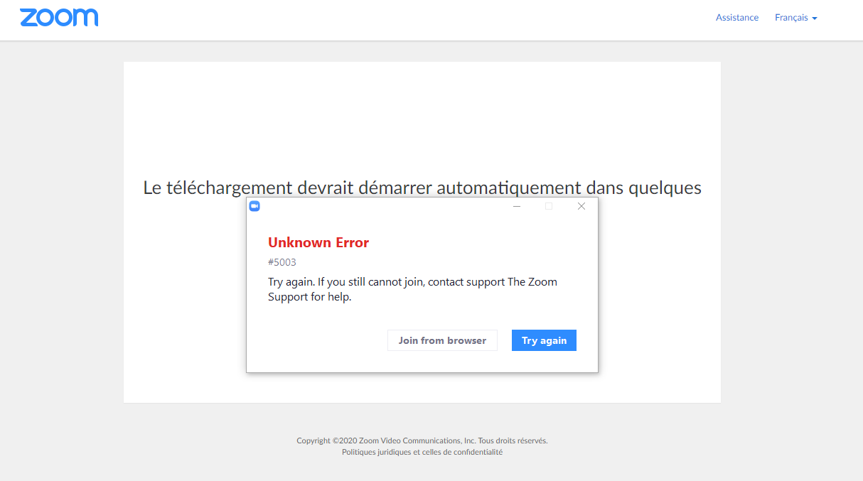
Participer à nos conférences en ligne
Si le téléchargement de Zoom ne fonctionne pas et que vous avez ce message d’erreur.
Cliquez ici et vous serez redirigé automatiquement vers votre navigateur (utilisez Chrome de préférence !)

Slide 10
Participer à nos conférences en ligne
Et vous arriverez sur la même fenêtre que si le téléchargement avait fonctionné.
De la même manière renseignez les champs demandés.
Confirmez également votre accord.

Slide 11
Participer à nos conférences en ligne
Et de la même manière vous devriez accéder automatiquement à cette page.
Nous vous souhaitons la bienvenue !
Et une très bonne conférence !
votre_nom

